Slide 1
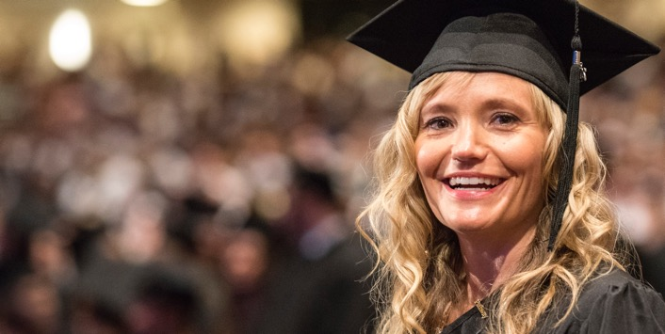
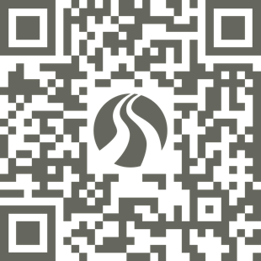
GARANTA
SUA BOLSA!
A BYU-Pathway Worldwide agora está garantindo descontos para todos que se inscreverem até o dia 28 de março!
byupathway.org
Todos os alunos matriculados no PathwayConnect podem receber esse desconto nos valores do curso.

